Slide 1
전투
전투 시스템은 기본적으로 확률 기반 계산.
여러 요소들을 종합하여 확률에 영향을 미친 뒤 해당 확률을 가지고 승패를 결정.
처음엔 승리 확률 50프로로 시작.
30>, 70<인 경우부터 증가 폭이 절반.
20>, 80<인 경우부터 증가 폭이 1/5배.
10>, 90<인 경우부터 증가 폭이 1/10배.
이후로는 1프로 증가 시 10배 하는 형식으로 증가 폭 감소시킴.
일단 이런 식으로 해놓고, 알고리즘이 수정이 필요하면 나중에 고치기.
멘탈 수치는 승리할 확률 50프로 이하인 전투(불리할 때)에서 깎임.
전투의 진행은 수치의 차이로 계산한다 했는데, 이 과정을 치고 받는 방법으로 바꾸자.

Slide 2
속성
숫자로 나타낼까?
한 다섯개의 속성이 존재
본인의 속성에 따라 공격표와 방어표가 나뉨.
공격표의 1~5 면 5에 가장 공격이 잘 들어감
방어표의 1~5 면 5한테 가장 아프게 맞음

Slide 3
적
- 적은 스킬을 사용하는 걸로. 수집요소를 줄 순 없으니.
그러면 적의 기본 수치들로 계산해놓고, 거기에 수집요소들과 특성, 그리고 적의 스킬에 따른 확률 증감을 표기하면 될 듯.
적은 소설, 영화, 기타 매체에서 따오자. 정확한 이름을 사용하진 않고, 스킬 명칭 정도만 사용하는 걸로
스탯은 낮지만 덜 아프게 맞는 스킬
몇 개 이상의 문구가 나올시 극강의 확률로 공격하는 스킬
확률을 뒤집는 스킬
확률 +의 수치를 줄이는 스킬
확률 –의 수치를 늘리는 스킬
몇 개의 수치 + 문구를 없애는 스킬

Slide 4
적 아이디어
- 그리고 아무도 없었다: 10개 이상의

Slide 5
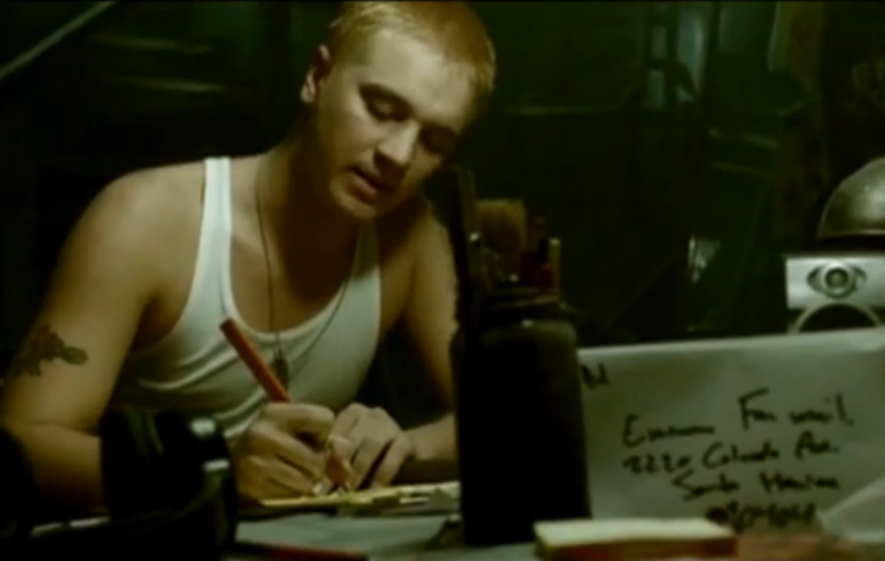
적
Stan
1 챕터 아니면 5챕터에 등장
근력:
특수 능력:
스킬:

